Slide 1

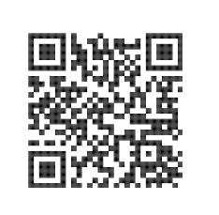

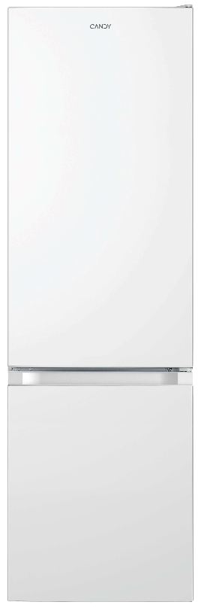

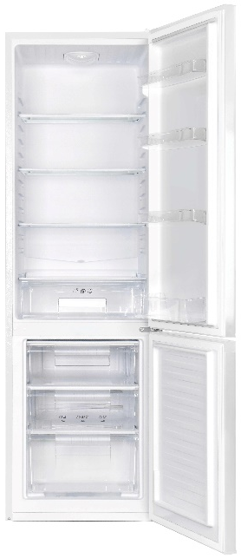


CCH1S518EW
Kombinovaná chladnička
Statické chlazení, mechanické ovládání, 4 police, 4 hvězdičky, doplňkový obsah v aplikaci hOn, LED osvětlení
Parametry odpovídají Nařízení v přenesené pravomoci: (EU) 2019/2016
Více informací o výrobku naleznete pod tímto QR kódem:
Hlavní vlastnosti (Nařízení v přenesené pravomoci: (EU) 2019/2016)
Třída energetické účinnosti E
Celkový čistý objem (l) 262
Čistý objem chladničky/ mrazáku (l) 191/71
Spotřeba energie za den (kWh/24 hod) 0,575
Roční spotřeba energie (kWh/rok) 210
Mrazicí výkon (kg/24 hod) 3,2
Doba skladování při výpadku proudu (hod) 12
Úroveň emisí hluku šířeného vzduchem (dB(A) re 1 pW) 40
Emisní třída hluku šířeného vzduchem C
Klimatická třída SN - T 16°- 38°C
Hvězdičkové označení ****
Třída energetické účinnosti světla -
Vlastnosti
Statické chlazení
Mechanické ovládání
Manuální odmrazování
Chladnička
3 + 1 skleněné police
1 zásuvka na zeleninu
4 přihrádky ve dveřích
Mrazák
3 zásuvky
Konstrukce
LED osvětlení
2 polohovatelné nožičky
Výměnný závěs dveří
Integrované madlo
Ekologické chladicí médium R600a
1 kompresor
Doplňkový obsah v aplikaci hOn (bez připojení k Wifi a ovládání na dálku)
185
Static
Statické chlazení s manuálním odmrazováním
Možnost otočit směr otevírání dvířek
LED
LED osvětlení na stropě chladničky
Logistická data
Kód 34006110
EAN 8059019115351
Barva Bílá
Rozměry výrobku v x š x h (mm) 1800 x 550 x 560
Čistá váha výrobku (kg) 49
Rozměry balení v x š x h (mm) 1859 x 577 x 595
Hmotnost s obalem (kg) 54

